Slide 2
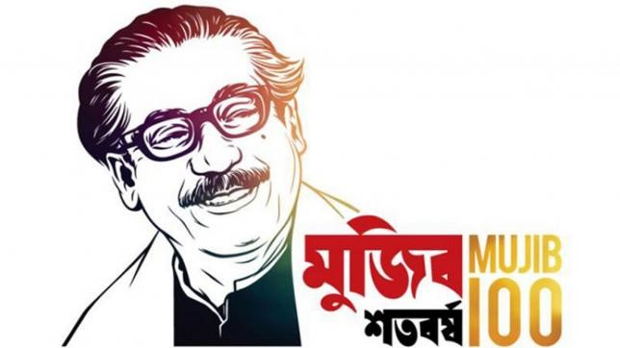

Slide 3
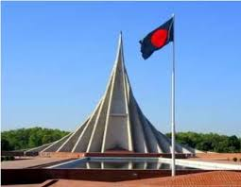

Slide 4
শিক্ষক পরিচিতি
আব্দুল্লাহ- আল- মামুন
সহকারি শিক্ষক
বাংগালগাঁও সরকারি প্রাথমিক বিদ্যালয়
কালীগঞ্জ, গাজীপুর।

Slide 5
পাঠ পরিচিতি
শ্রেনিঃ- ৫ম
বিষয়ঃ- বাংলাদেশ ও বিশ্বপরিচয়
অধ্যায়ঃ-১
আমাদের মুক্তিযুদ্ধ
(১) যুদ্ধের সূচনা

Slide 6
শিখনফল
শিখনফল
১৪. ১. 1 মুজিবনগর সরকার কোথায় , কখন এবং কেন গঠিত হয়েছিল তা বর্ণনা করতে পারবে।

Slide 7
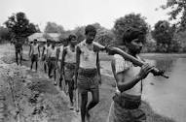
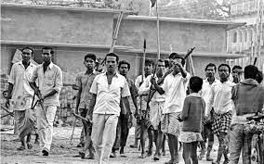
বলতো এটা কিসের ছবি?
মুক্তিযুদ্ধের ছবি

Slide 8
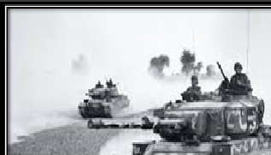
পাঠের শিরোনামঃ-
(১)যুদ্ধের সূচনা

Slide 9
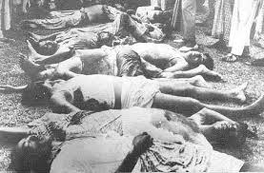
১৯৭১ সালের ২৫ এ মার্চ এর গণহত্যা

Slide 10
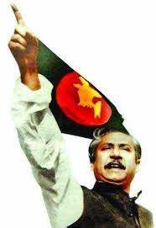
ছবি দেখে বলো
বাংলাদেশের প্রথম রাষ্ট্রপতি বঙ্গবন্ধু শেখ মুজিবুর রহমান

Slide 11
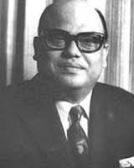
ছবি দেখে বলো
অস্থায়ী রাস্ট্রপতি সৈয়দ নজরুল ইসলাম

Slide 12
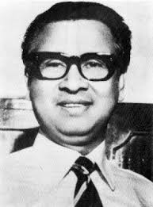
ছবি দেখে বলো
প্রধানমন্ত্রী তাজউদ্দিন আহম্মেদ

Slide 13
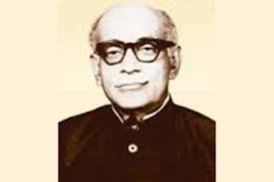
ছবি দেখে বলো
অর্থ ও পরিকল্পনা মন্ত্রী ক্যাপ্টেন মনসুর আলী

Slide 14
ছবি দেখে বলো
স্বরাষ্ট্র এবং ত্রাণ ও পুণর্বাসন মন্ত্রী এ,এইচ, এম কামারুজ্জামান

Slide 15
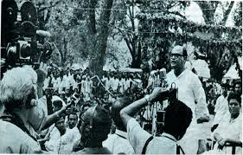
১৭ ই এপ্রিল এই সরকার শপথ গ্রহণ করে

Slide 16
পাঠ্য বইয়ের সাথে সংযোগ
বইয়ের ২ নং পৃষ্ঠা খোল এবং মনোযোগ দিয়ে পাঠটি নীরবে পড়

Slide 17
মূল্যায়ণ
১. বাংলাদেশের প্রথম রাষ্ট্রপ্রতি কে ছিলেন?
১.তাজউদ্দীন আহমেদ ২. শেখ মুজিবর রহমান
৩. সৈয়দ নুজরুল ইসলাম ৪. মুনসুর আহমেদ ।
২. বাংলাদেশের প্রধান মন্ত্রী কে ছিলেন ?
1. তাজউদ্দীন আহমেদ ২. শেখ মুজিবর রহমান
3. সৈয়দ নুজরুল ইসলাম ৪. মুনসুর আহমেদ ।
৩. মুক্তি যুদ্ধে তোমার এলাকা কত নং সেক্টরের অধীনে ছিল ?
১) ১০ ২) ৯ ৩) ৮ ৪) 7

Slide 18
দলীয় কাজ
পদ্মা
1971 সালে মুজিব নগর সরকারে কারা ছিল তার একটি তালিকা তৈরি কর।
মেঘনা
মুক্তিযুদ্ধে মুজিব নগর সরকারের ভূমিকা কেমন ছিল ।
যমুনা
1971 সালের মুক্তিযুদ্ধের তাৎপর্য লিখ।

Slide 19
পরিকল্পিত কাজ
কোথায়, কখন এবং কেন মুজিবনগর সরকার
গঠন হয়েছিল?
(২) মুজিবনগর সরকার গঠন হয়েছিল কেন?

Slide 20
ধন্যবাদ

